Slide 1


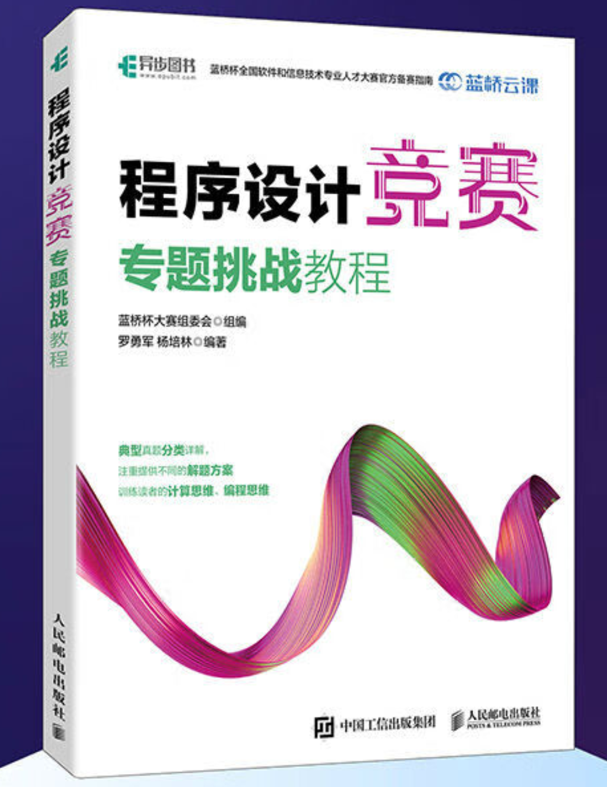

第1章 蓝桥杯大赛软件类介绍
连接高校和企业·助力职业教育升级
罗勇军
QQ：15512356 微信：13916333036
本书有C++、Python两个版本课件，这是Python版
蓝桥云课 https://www.lanqiao.cn/courses/13228

Slide 2

蓝桥杯大赛介绍
竞赛规则
目录
竞赛题示例
大赛知识点总览
蓝桥杯官网判题系统

Slide 3
1. 蓝桥杯大赛介绍
1000所大学参加蓝桥杯
2021年
第一届蓝桥杯
2010年
2022年第十三届
14万大学生参加蓝桥杯

Slide 4
算法竞赛与IT人才培养
编写大量
程序代码
计算思维
逻辑思维
掌握丰富
算法知识
团队合作
意识精神

Slide 5
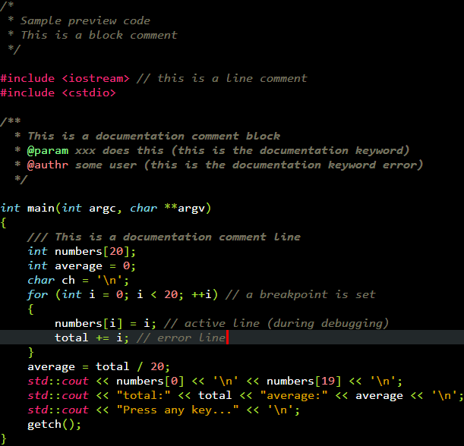
编写大量程序代码
竞赛队员的代码量
> 10万行代码

Slide 6
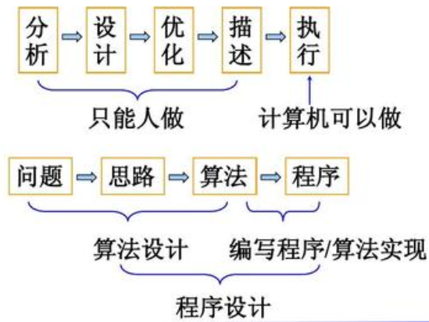
掌握丰富的算法知识
计算机问题求解过程
“计算机科学就是算法的科学”
“算法是计算机科学的核心”

Slide 7
计算思维和逻辑思维
竞赛题涉及数据结构、算法分析、高等数学、线性代数程序逻辑等知识
涵盖计算思维、逻辑思维、程序思维和创新思维等多种能力
综合能力的
体现

Slide 8
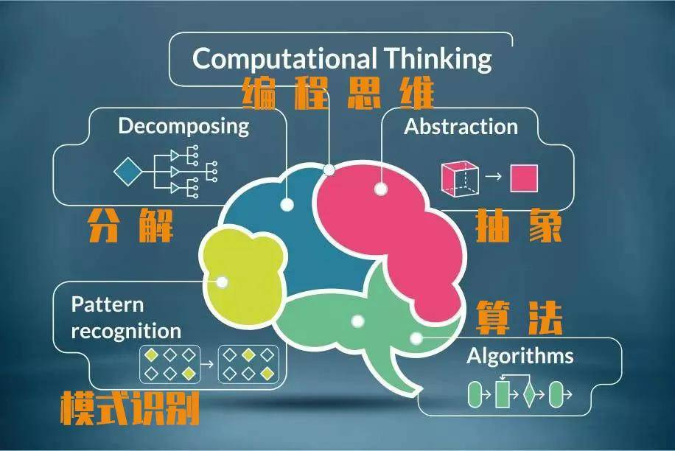
训练思维能力
计算思维
逻辑思维
程序思维
创新思维
……

Slide 9
阶梯性渐进式提升
编程语言
思维编程题
数据结构
搜索
字符串
动态规划
数学
几何
图论

Slide 10
1.1 竞赛规则
编程语言分组：C/C++、Java、Python
院校分组：研究生组、大学A组、大学B组、大学C组。
研究生只能报研究生组
985、211本科生只能报大学 A 组及以上组别
其它本科院校本科生可报大学 B 组及以上组别
其它高职高专、中职中专院校可自行选择报任意组别。

Slide 11
赛程
竞赛形式
每年春季：省赛、决赛，省赛一等奖参加决赛
个人赛，一人一机，全程机考选手机器通过局域网连接到各个赛场的竞赛服务器
答题过程中无法访问互联网
不允许携带任何电子、纸质资料
每次比赛时长4 小时

Slide 12
参赛选手机器环境（以2022年为例）
X86兼容机器，内存不小于1G，硬盘不小于60G操作系统：Windows7、Windows8 或 Windows10。
C/C++开发环境：Dev-cpp 5.4.0 C/C++ API 帮助文档
Java开发环境：JDK 1.8 Eclipse-java-2020-06 API 帮助文档
Python环境：Python 3.8.6 IDLE（Python 自带编辑器）

Slide 13



考查范围（标*部分只限于研究生组、大学A组）
计算机算法
数据结构
枚举、排序、搜索、计数、贪心、动态规划、图论、数论、博弈论*、概率论*、计算几何*、字符串算法等。
数组、对象/结构、字符串、队列、栈、树、图、堆、平衡树/线段树、复杂数据结构*、嵌套数据结构*等。

Slide 14
评分：全部使用机器自动评分
对于编程大题，评测系统将使用多个评测数据来测试程序。每个评测数据有对应的分数。选手所提交的程序将分别用每个评测数据作为输入来运行。对于某个评测数据，如果选手程序的输出与正确答案是匹配的，则选手获得该评测数据的分数。
对于结果填空题，题目保证只有唯一解，选手的结果只有和解完全相同才得分，出现格式错误或有多余内容时不得分。

Slide 15
1.2 竞赛题示例
结果填空
把答案直接通过网页提交，不要书写多余的内容。填空题每题5分。
程序设计
每道题目多个测试数据，20%~40%是弱测试数据，其他是强测试数据。
题量大、时间紧张，难题往往不会做或来不及用高效算法编码，此时可以用暴力方法编程得20%~40%的分数。
程序设计题每题10~25分。

Slide 16

2022年第十三届Python组题
 |  | 大学A组 | 大学B组 | 大学C组 | 研究生组 | 分数
结果填空 | A B | 裁纸刀 寻找整数 | 排列字母 寻找整数 | 排列字母 特殊时间 | 裁纸刀 寻找整数 | 5 5
程序设计 | C D E F G H I J | 质因数个数 矩形拼接 消除游戏 重新排序 全排列的价值 最长不下降子序列 最优清零方案 数的拆分 | 纸张尺寸 数位排序 蜂巢 消除游戏 全排列的价值 技能升级 最长不下降子序列 最优清零方案 | 纸张尺寸 数位排序 矩形拼接 GCD 蜂巢 重新排序 青蛙过河 因数平方和 | 质因数个数 矩形拼接 消除游戏 爬树的甲壳虫 技能升级 因数平方和 扫描游戏 数的拆分 | 10 10 15 15 20 20 25 25

Slide 17
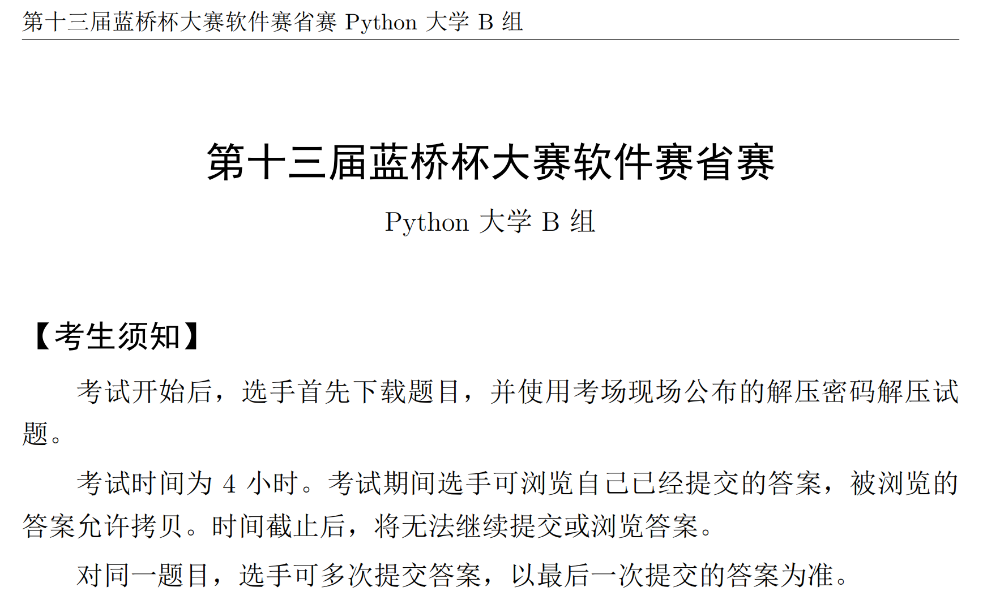

Slide 18
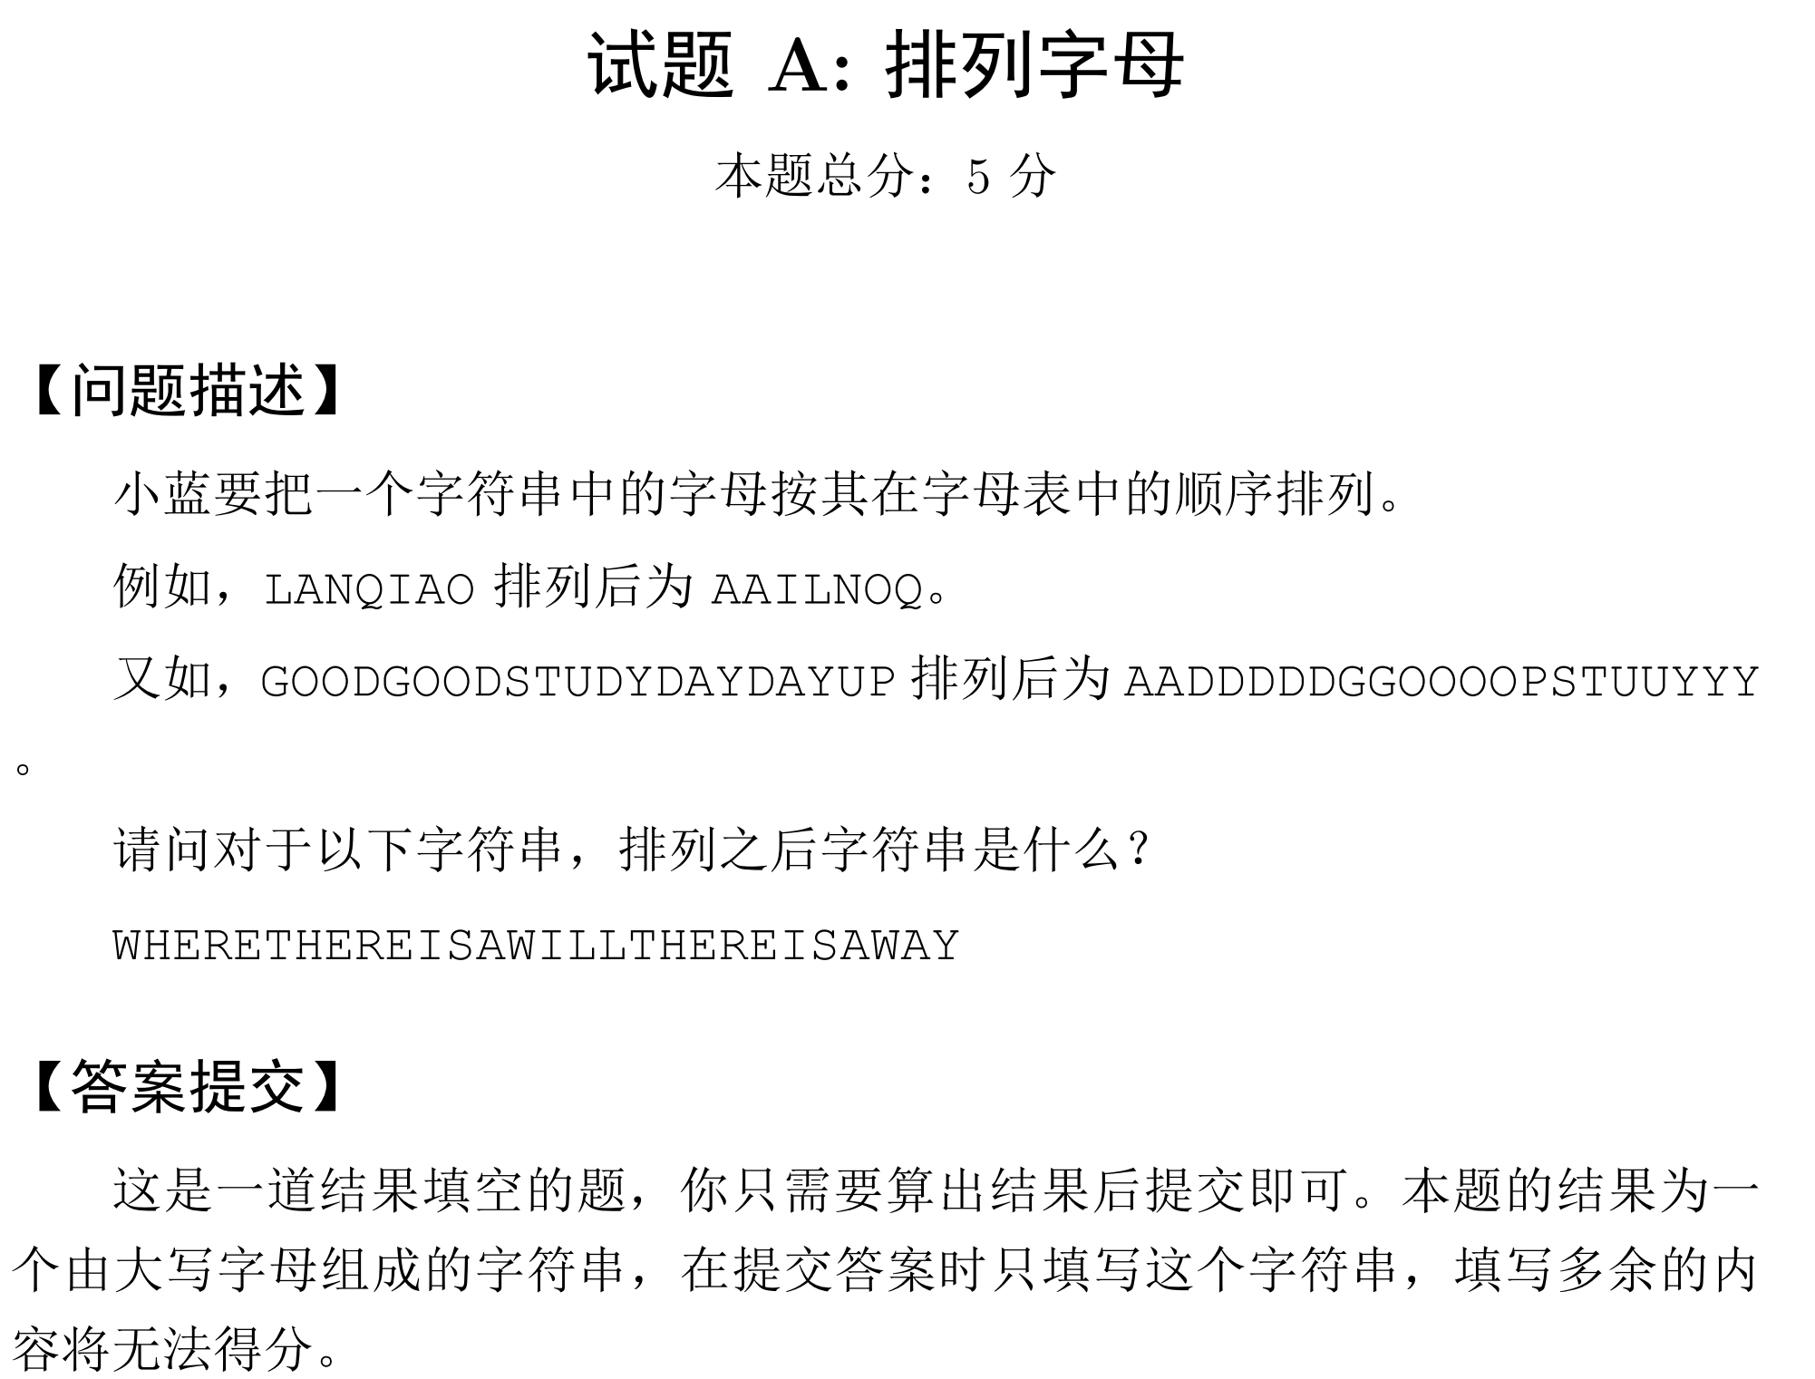

Slide 19
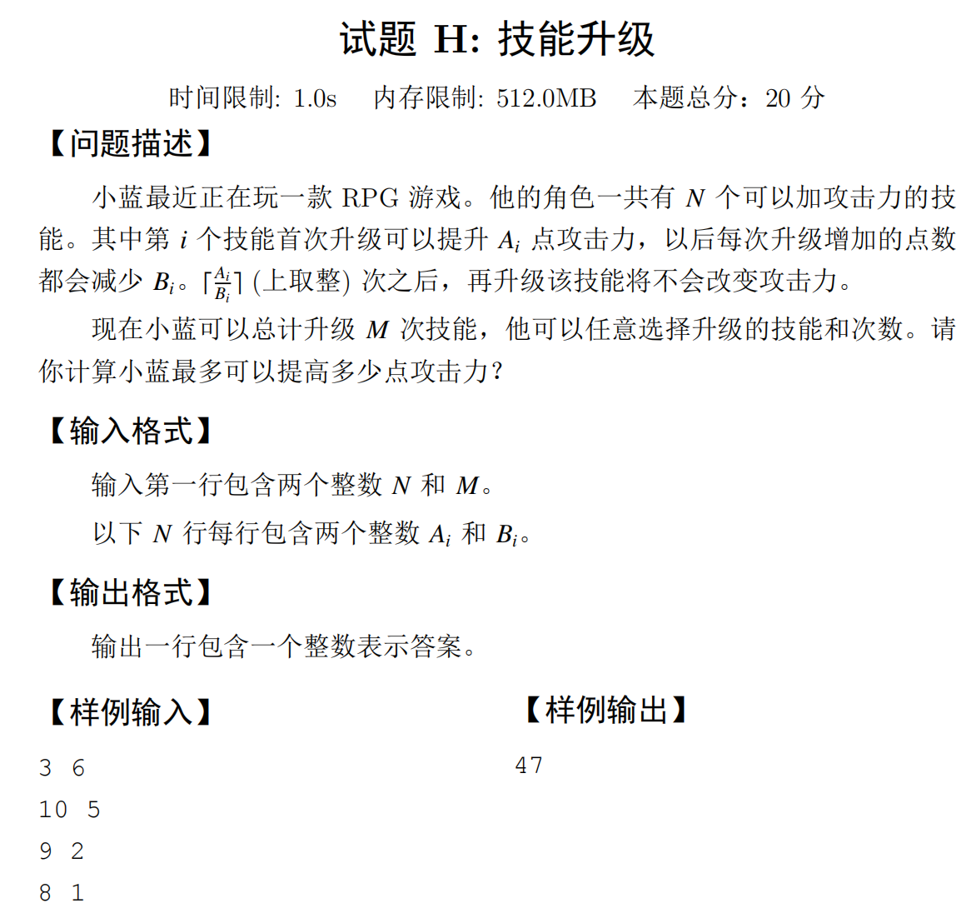
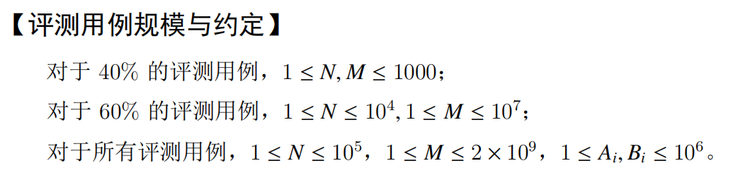

Slide 20
1.3 大赛知识点总览
数据结构
字符串
几何
动态规划
搜 索
知识点
总览
数学
图 论
贪心分治

Slide 21
数据结构 （红色是蓝桥杯常见内容）
数组 | 链表 | 栈 | 队列 | 优先队列
双端队列 | 块状链表 | 堆 | 哈希 | LCA
跳跃表 | 并查集 | 字典树 | 线段树 | 树状数组
莫队算法 | 平衡二叉树 | 二叉搜索树 | Treap树 | 二叉树
笛卡尔树 | 划分树 | 表达式树 | 替罪羊树 | 伸展树
动态树 | 左偏堆 | 可并堆 | 主席树 | 树链剖分
KD 树 | 树套树 | FHQ

Slide 22
搜索与排序
子集生成 | 线性搜索 | 二分法 | 三分法 | BFS
双向广搜 | 广搜优化 | A*算法 | DFS | 回溯、剪枝
深搜的优化 | 记忆化搜索 | IDA*算法 | 位运算 | 按位压缩 存储状态
极大极小 | 利用M进制数存储状态 | 舞蹈链 | 选择排序 | 冒泡排序
插入排序 | 归并排序 | 快速排序 | 堆排序 | 计数排序
基数排序 | 桶排序

Slide 23
动态规划
编辑距离 | 最长不重复 子串 | 整数背包 | 矩阵链乘 | 最长公共子序列
最长公共递增 子序列 | 最长公共子串 | 最长上升子序列 | 最长回文 子序列 | 最长回文子串
回文分割 | 最大子段 | 最大正方形 子矩阵 | 最长链对 | 最大递增子 序列和
滚动数组
数位DP | 概率DP | 树形DP | 区间DP | 状压DP
插头DP | 斜率优化 | 平行四边形优化 | 单调队列优化 | 数据结构优化

Slide 24
数学
数论
GCD、LCM | 素数判断 | 素数生成 | 分解质因数 | 欧拉定理
费马小定理 | 扩展欧几里得 | 逆元 | 随机素数测试和大数分解 | 高斯消元
佩尔方程 | 整数拆分 | 大步小步算法 | 中国剩余定理 | 原根
快速数论变换 | 线性丢番图方程 | 模运算 | 卢卡斯定理 | 杜教筛
威尔逊定理 | 米勒-罗宾随机素性测试 | 完全数 | 连分数

Slide 25
基本概率 条件概率 | 随机变量 | 概率生成函数 | 期望 | 概率分布
概 率
尼姆游戏 巴什游戏 | P-position、N-position | 图游戏与 SG函数 | Hackenbush游戏 | 威佐夫游戏
组合游戏
容斥原理 | 鸽巢原理 | 乘法原理 | stirling数 | Catalan数
斐波拉契数 | 幻方 | 莫比乌斯反演 | 母函数 | 调和级数
组合数学

Slide 26
矩阵的加减 | 矩阵变换 | 矩阵的行列式、秩和逆 | 线性方程组的求解 | 矩阵求幂
特征值和 特征向量 | 多项式的根 | 拉格朗日插值 | 线性基
线性代数
群 论
伯恩赛德引理 | 波利亚定理 | 拉格朗日定理
大数加减乘除 | 大数取模 | 高精度阶乘 | 高精度幂 | 高精度 进制转换
FFT高精度乘法
高精度
计算方法
插值方法 | 数值微积分 | 微分方程 | 方程(组)求根 | 方程组求解

Slide 27
图论
邻接矩阵 关联矩阵 | 邻接表 | 链式前向星 | 有向无环图 | 哈密顿图
欧拉图 | 判圈 | 割点 | 割边 | 桥
双连通分量 | 强连通分量 | 有向图的强 连通分量 | 拓扑排序 | 二分图判定
2-SAT | 最短路径 | 连通分量 | Prim | Kruskal
次小生成树 | 曼哈顿最小 生成树 | Dijkstra (堆优化) | Bellman | Floyd
差分约束系统 | Ford-Fulkerson | Edmonds-Karp | ISAP dinic | LCA
SPFA |  | 最小费用 最大流 | 欧拉路 | 二分图匹配

Slide 28
几何
点和向量 | 点积；叉积 | 点和线的关系 | 多边形 | 三角形内心、外心、重心、垂心
费马点 | 面积、周长、 体积 | 判点在多边形 多面体内外 | 三角剖分 | 梯形剖分
多边形重心 | 多边形切割 | 多面体体积 | 坐标旋转 | 凸包
最近点对 | 旋转卡壳 | 半平面交 | 最小圆覆盖
三维点和向量 | 三维点积 三维叉积 | 最小球覆盖 | 三维凸包

Slide 29
1.4 历年知识点统计
有一些知识点几乎必考，它们也是整个算法竞赛知识库的基础。
（1）杂题。不需要算法和数据结构，只需要逻辑、推理的题目，难度可难可易。考察思维能力和编码能力，只能通过大量做题来提高。
（2）BFS搜索和DFS搜索，也就是暴力搜索。这是非常基本的算法，是基础中的基础。
（3）动态规划。线性DP，以及一些DP应用，例如状态压缩DP、树形DP等。
（4）简单数学和简单数论。
（5）简单的字符串处理、输入输出。
（6）基本算法，例如排序、排列、二分、倍增、差分、贪心。
（7）基本数据结构。队列、栈、链表、二叉树等。

Slide 30
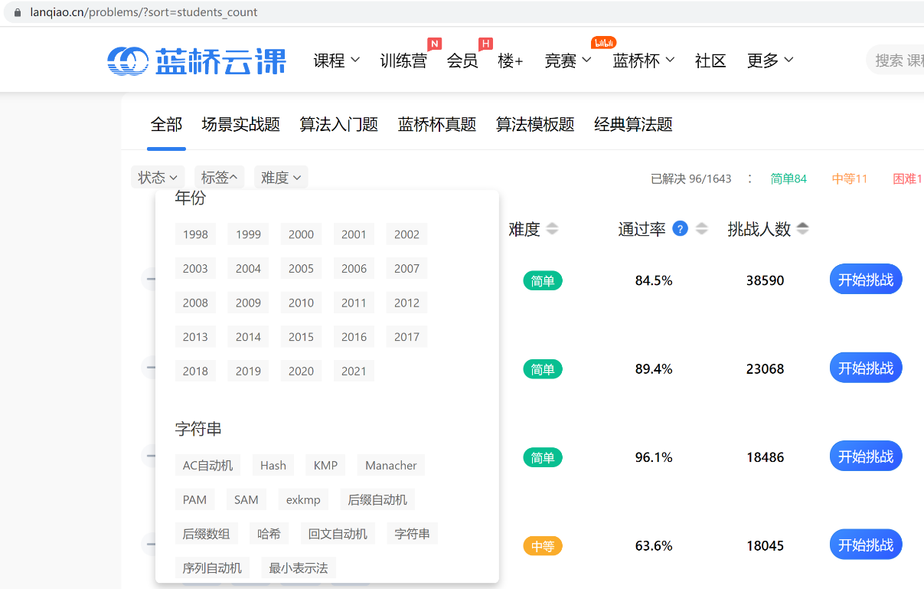
1.5 蓝桥杯官网判题系统
lanqiaoOJ： www.lanqiao.cn/problems

Slide 31
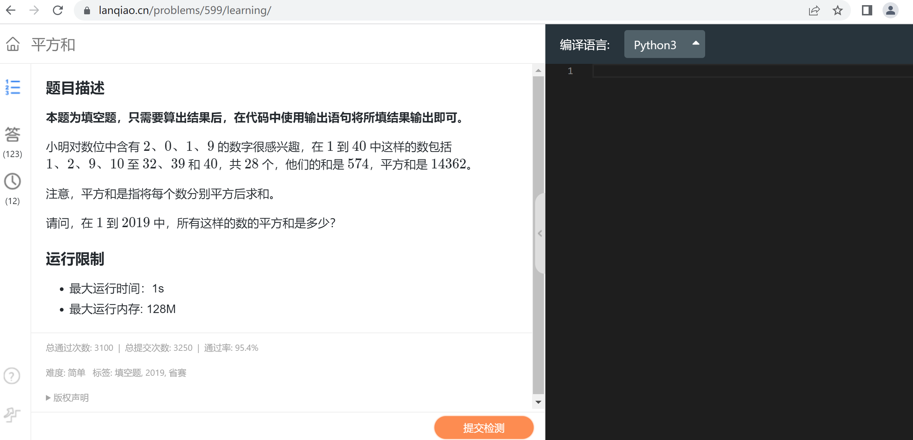

Slide 32
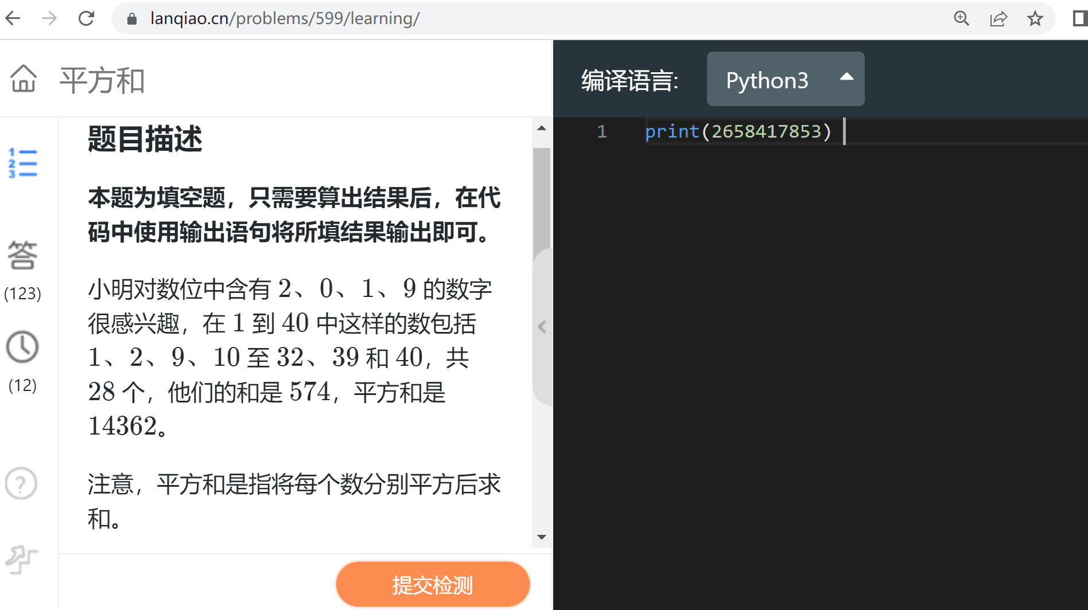
这是一道填空题，只需写出答案 答案是2658417853，这样提交
32

Slide 33
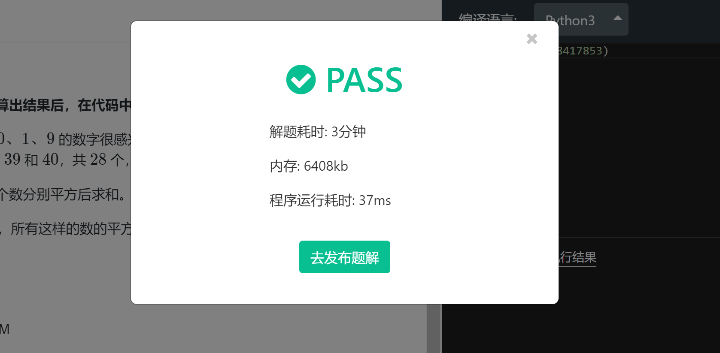
点“提交检测”，返回弹窗

Slide 34
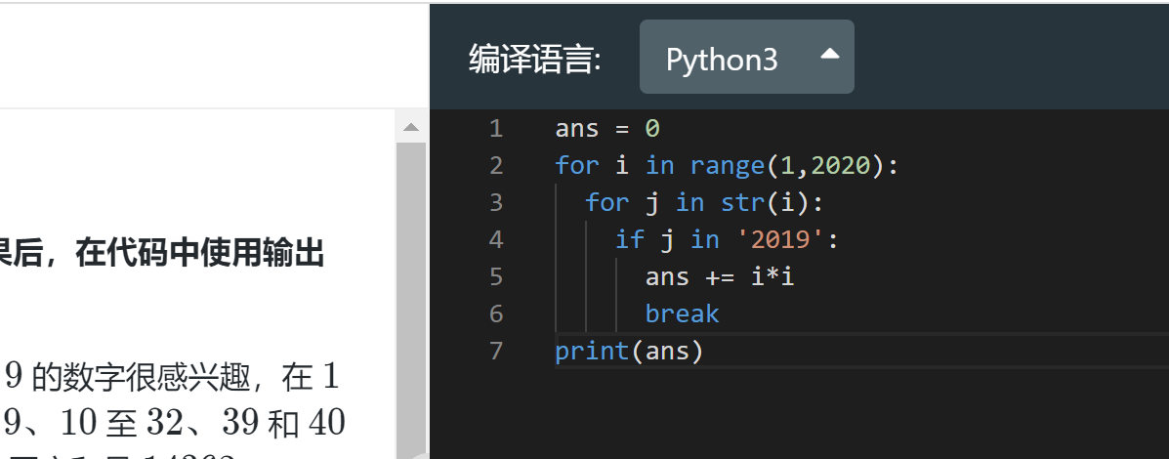
这一题得编码才能得到答案，可以提交代码

Slide 35
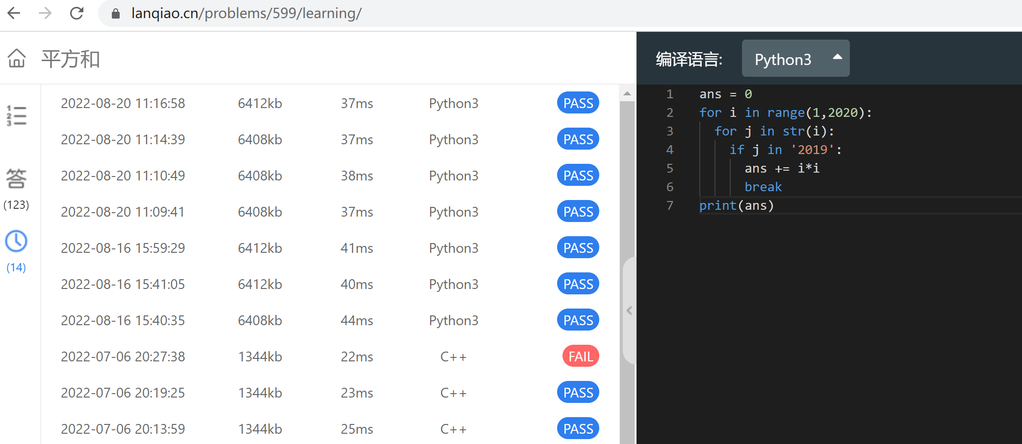
查看系统判题。点击左边时钟符号，看自己提交记录。 点击“PASS”、“FAIL”看系统判题说明。
35

Slide 36
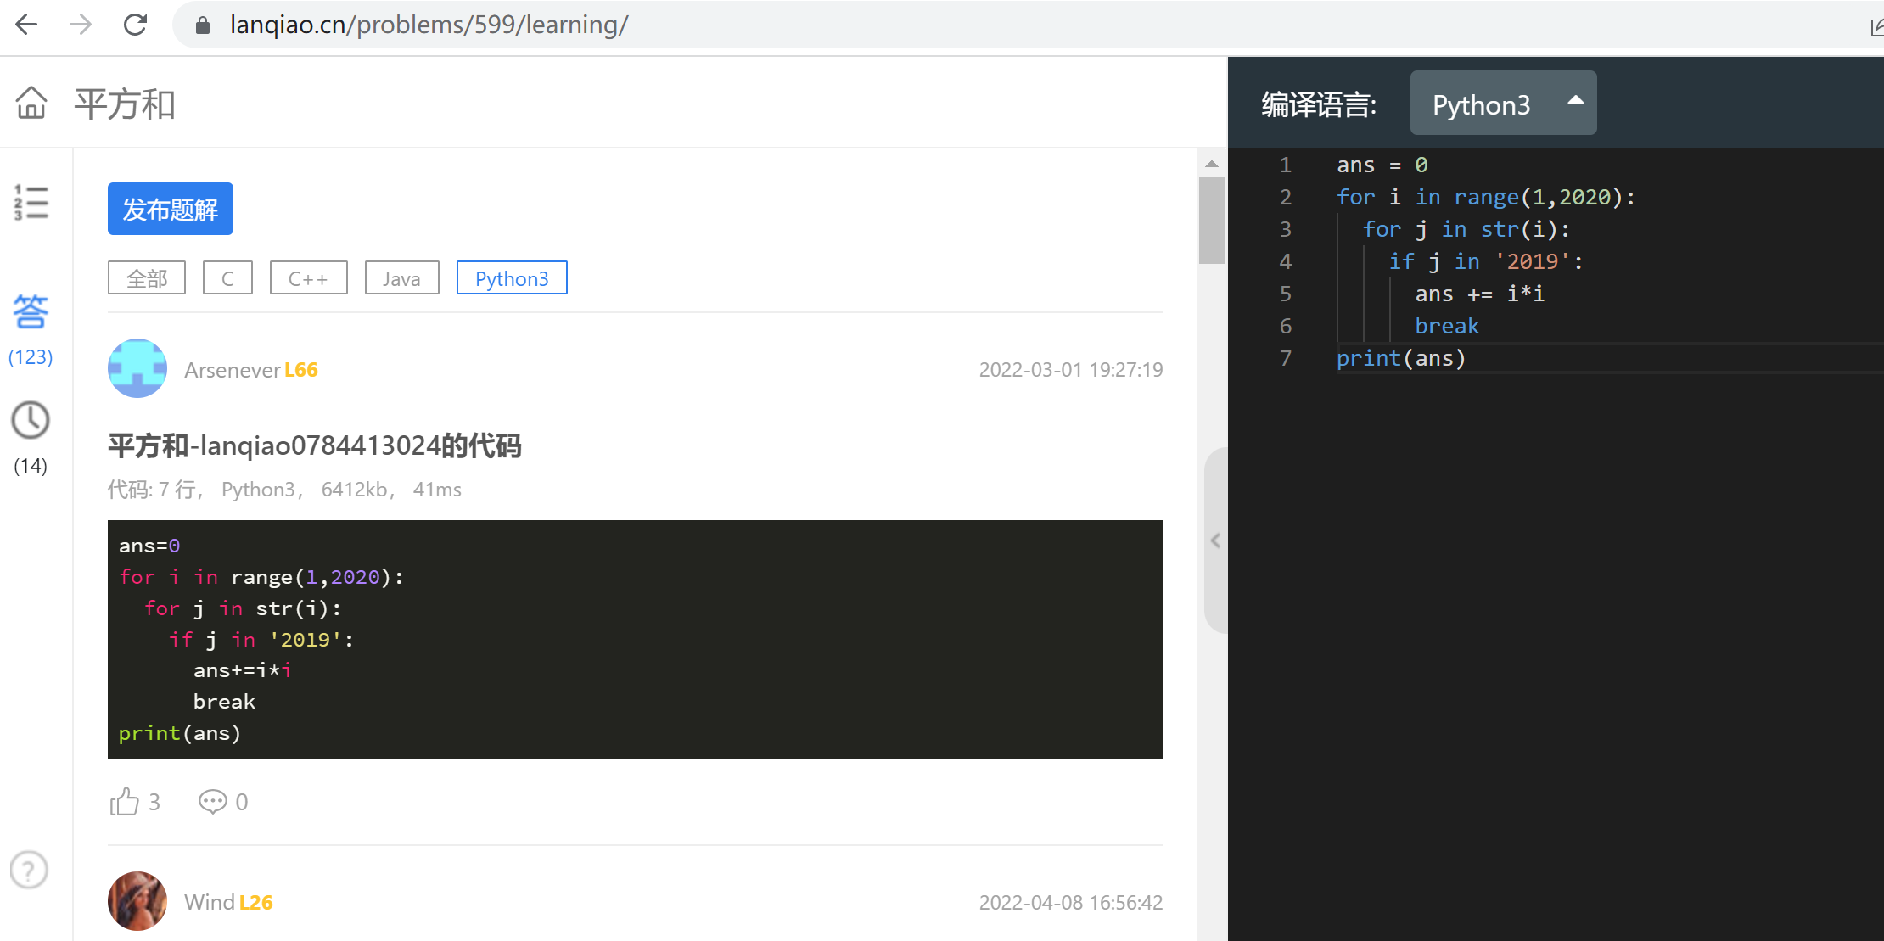
看题解。点击页面左边的“答” 看各种语言的题解，方便学习
36

Slide 37
谢谢！

